Slide 1
MINERIA 3H — SISTEMA DISPATCH
Avance de Ingreso de Datos
Mes de Mayo 2026
Modulo: Dispatch | Etapa: Capacitacion + Ingreso historico | Junio 2026
Estado: En progreso — a punto de iniciar etapa de Mezclas
USO INTERNO — PRESENTACION JEFATURA

Slide 2
Contexto y Objetivo
Por que se realizo este proceso y que se espera lograr
Situacion
Se incorporo una nueva colaboradora al equipo de Dispatch con el objetivo de aprender el sistema y ejecutar el ingreso de datos historicos del mes de mayo. Para ello, se le otorgo acceso a todos los roles del modulo, permitiendole recorrer el flujo completo de extremo a extremo: desde el ingreso de dumpadas hasta el cierre de lotes.
Objetivo concreto
Ingresar al sistema todos los datos de produccion y despacho del mes de mayo 2026, siguiendo el flujo operacional completo del modulo Dispatch.
Modulo
Mes
Acceso
Dispatch + Laboratorio
Mayo 2026 (datos historicos)
Todos los roles habilitados
Roles habilitados para la capacitacion:
Digitador Dispatch
Muestreo Dispatch
Laboratorio
Encargado Dispatch
El acceso a todos los roles le permite entender el flujo completo sin necesidad de cambiar de usuario.
Sistema de Produccion M3H | Dispatch — Avance Ingreso Mayo 2026 | Uso Interno

Slide 3
Estado Actual del Proceso
Donde estamos en el flujo de ingreso de datos de mayo
Progreso al dia de hoy:
1
COMPLETADO
Ingreso de Dumpadas
- Se ingresaron las dumpadas del mes de mayo al sistema.
- Cada vaciado registrado con frente, jornada, dumper, conductor y empresa.
2
COMPLETADO
Envio de Muestras al Laboratorio
- Se registraron los envios de muestras en el sistema.
- Cada dumpada quedo asociada a su muestra enviada.
3
COMPLETADO
Asignacion de Leyes (Laboratorio)
- Se ingresaron los resultados: Cu Total, Cu Soluble y Humedad.
- El sistema calculo automaticamente el Cu Insoluble para cada dumpada.
4
EN PROGRESO
Creacion de Mezclas
En proceso de finalizacion del ingreso. Proxima accion: agrupar dumpadas en mezclas y verificar ley objetivo.
5
PENDIENTE
Despacho — Registro de Lotes y Camionadas
Pendiente: se realizara una vez completadas las mezclas.
6
PENDIENTE
Pendiente: cierre con peso real de la planta.
Sistema de Produccion M3H | Dispatch — Avance Ingreso Mayo 2026 | Uso Interno
Recepcion y Cierre de Lote

Slide 4
Paso 1 — Ingreso de Dumpadas [COMPLETADO]
Se registraron las dumpadas del mes de mayo en el sistema
COMPLETADO
Que se hizo:
La colaboradora ingreso cada dumpada del mes de mayo utilizando el formulario del sistema. Para cada registro se completo: frente de trabajo, jornada, maquina dumper, conductor y empresa.
Datos ingresados por dumpada:
Frente de trabajo
Origen del mineral — identifica el sector de extraccion
Jornada / Turno
Periodo del dia: manana, tarde o noche
Ley visual (%)
Estimacion visual de ley de cobre anotada en terreno
Maquina dumper
Equipo especifico que realizo el vaciado
Tonelaje (t)
Peso cargado segun capacidad del dumper seleccionado
Conductor
Operador responsable del vaciado
Empresa
Empresa contratista propietaria del equipo
Vias utilizadas: Ingreso manual formulario | Importacion desde Excel
Resultado: todas las dumpadas de mayo registradas en el sistema con estado INGRESADO.
Sistema de Produccion M3H | Dispatch — Avance Ingreso Mayo 2026 | Uso Interno

Slide 5
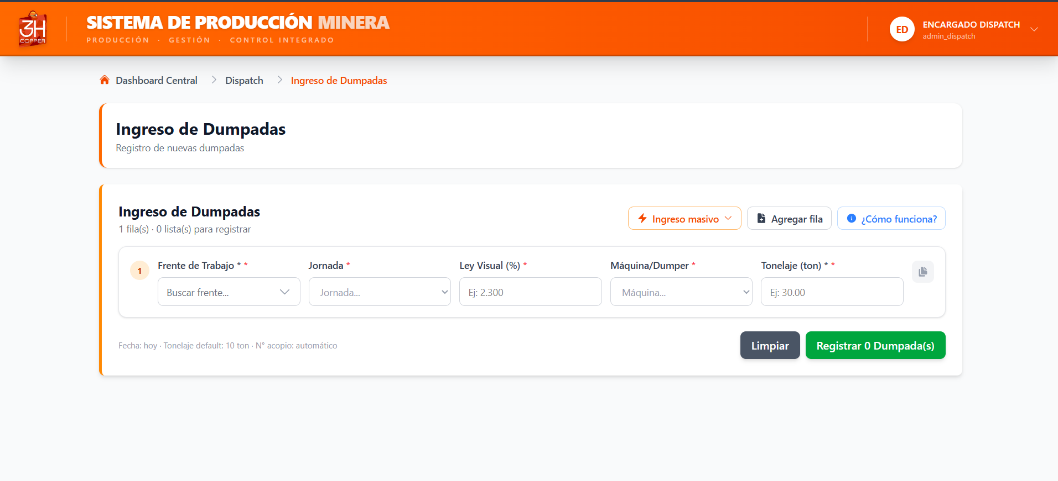
Paso 1 — Vista del Sistema
Formulario de ingreso de dumpada utilizado durante el proceso
Vista del formulario que se utilizo para registrar cada dumpada. Se completaron todos los campos requeridos: frente, jornada, dumper, conductor y empresa. El campo 'ley visual' corresponde a la estimacion anotada en terreno; la ley real se ingresa posteriormente con los resultados del laboratorio. Al guardar, la dumpada queda en estado INGRESADO.
Formulario completado por la colaboradora para cada dumpada de mayo
Sistema de Produccion M3H | Dispatch — Avance Ingreso Mayo 2026 | Uso Interno

Slide 6
Paso 2 — Envio de Muestras [COMPLETADO]
Se registraron los envios de muestras al laboratorio en el sistema
COMPLETADO
Que se hizo:
Para cada dumpada ingresada, la colaboradora registro en el sistema el envio de la muestra fisica al laboratorio. Esto actualiza el estado de la dumpada y deja constancia de la fecha y hora del despacho de la muestra.
En Terreno (accion fisica)
En Sistema (accion digital)
- Tomar muestra representativa del material
- Seleccionar dumpada(s) a marcar como enviadas
- Etiquetar con el numero de dumpada
- Registrar el envio en el modulo Laboratorio
- Enviar fisicamente al laboratorio
- Sistema actualiza estado: MUESTRA ENVIADA
Resultado: todas las dumpadas de mayo quedaron con estado MUESTRA ENVIADA, habilitando el ingreso de resultados por parte del laboratorio.
Sistema de Produccion M3H | Dispatch — Avance Ingreso Mayo 2026 | Uso Interno

Slide 7
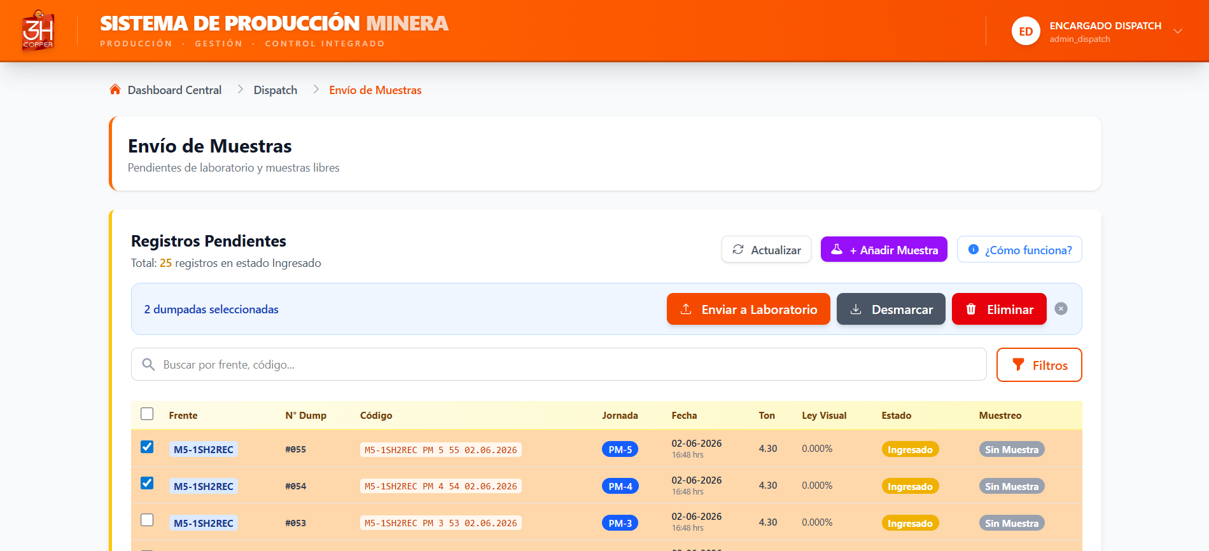
Paso 2 — Vista del Sistema
Modulo de envio de muestras al laboratorio
La colaboradora utilizo esta vista para marcar cada dumpada como 'muestra enviada'. La pantalla lista las dumpadas en estado INGRESADO con muestra pendiente de registrar. Al confirmar, el sistema actualiza automaticamente el estado y registra la fecha y hora del envio, dejando trazabilidad completa del proceso de muestreo.
Vista del modulo de envio de muestras utilizado para registrar los despachos al laboratorio
Sistema de Produccion M3H | Dispatch — Avance Ingreso Mayo 2026 | Uso Interno

Slide 8
Paso 3 — Leyes del Laboratorio [COMPLETADO]
Se ingresaron los resultados del analisis quimico para cada dumpada
COMPLETADO
Que se hizo:
Con los resultados del analisis quimico disponibles, la colaboradora ingreso las leyes de cada muestra en el sistema. El Cu Insoluble se calcula automaticamente.
Parametros ingresados por dumpada:
Parametro
Descripcion
Quién lo ingresa
Resultado
Cu Total (%)
Cobre total en la muestra
Colaboradora / Lab
Disponible para mezclas
Cu Soluble (%)
Fraccion soluble en acido
Colaboradora / Lab
Disponible para mezclas
Cu Insoluble (%)
Fraccion insoluble
CALCULADO AUTOMATICAMENTE
Cu Total menos Cu Soluble
Humedad (%)
Contenido de agua
Colaboradora / Lab
Referencia para tonelaje seco
Resultado: todas las dumpadas de mayo cuentan con su ley registrada (estado CON ANALISIS). El sistema esta listo para el siguiente paso: creacion de mezclas.
Sistema de Produccion M3H | Dispatch — Avance Ingreso Mayo 2026 | Uso Interno

Slide 9
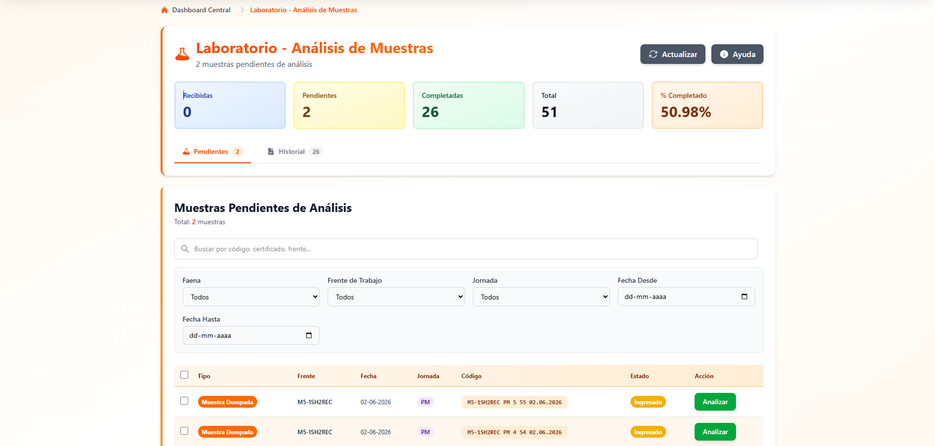
Paso 3 — Vista del Sistema (1/2)
Bandeja de muestras recibidas pendientes de analisis
El modulo de laboratorio lista las muestras recibidas desde Dispatch, identificadas por numero de dumpada, frente y fecha de envio. La colaboradora pudo ver en esta pantalla el estado de recepcion de cada muestra antes de proceder al ingreso de resultados, verificando que la trazabilidad entre dumpada y muestra estuviera correcta.
Listado de muestras recibidas del mes de mayo — vista del modulo Laboratorio
Sistema de Produccion M3H | Dispatch — Avance Ingreso Mayo 2026 | Uso Interno

Slide 10
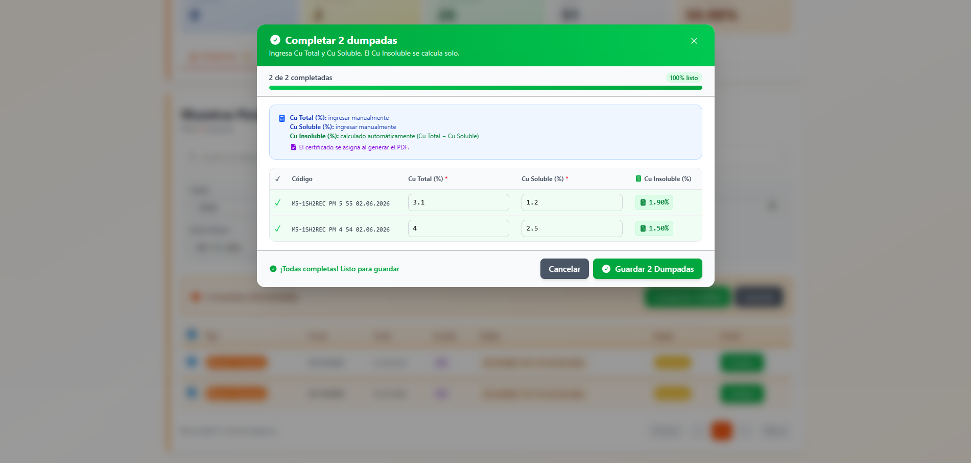
Paso 3 — Vista del Sistema (2/2)
Formulario de ingreso de resultados del analisis quimico
Para cada muestra, la colaboradora completo este formulario con los valores entregados por el laboratorio: Cu Total (%), Cu Soluble (%) y Humedad (%). El sistema calcula automaticamente el Cu Insoluble. Al guardar, la dumpada pasa a estado CON ANALISIS y queda disponible para ser incluida en una mezcla.
Formulario utilizado para registrar Cu Total, Cu Soluble y Humedad de cada muestra
Sistema de Produccion M3H | Dispatch — Avance Ingreso Mayo 2026 | Uso Interno

Slide 11
Donde Estamos Ahora
Finalizando los primeros 3 pasos — a punto de iniciar Mezclas
OK
OK
OK
AQUI
pendiente
pendiente
1
2
3
4
5
6
>
>
>
>
>
Dumpadas
Muestras
Leyes Lab
Mezclas
Despacho
Cierre Lote
Estamos aqui
Lo que esta completo
Proximo paso: Mezclas
ok Dumpadas de mayo ingresadas al sistema
-> Seleccionar dumpadas con analisis disponible
ok Envios de muestras registrados por dumpada
-> Agruparlas en mezclas segun ley objetivo
ok Cu Total, Cu Soluble y Humedad ingresados
-> Verificar que la mezcla alcanza 1,3% Cu Ins.
ok Cu Insoluble calculado automaticamente
-> Confirmar mezcla para habilitar el despacho
ok Todas las dumpadas en estado CON ANALISIS
La colaboradora esta lista para iniciar esta etapa.
Sistema de Produccion M3H | Dispatch — Avance Ingreso Mayo 2026 | Uso Interno

Slide 12
Proximos Pasos
Lo que se viene una vez completado el ingreso de dumpadas
4
PENDIENTE
- Seleccionar dumpadas por frente y ley
Creacion de Mezclas
Agrupar las dumpadas de mayo con analisis disponible en mezclas. El sistema calcula el promedio ponderado de ley y verifica que se alcance el objetivo de 1,3% Cu Insoluble.
- Calcular promedio ponderado de ley
- Verificar cumplimiento del objetivo
- Confirmar mezcla para despacho
5
PENDIENTE
- Crear lote asociado a empresa y planta
Registro de Despacho
Crear los lotes de despacho y registrar cada camionada: empresa compradora, planta destino, patente del camion, conductor, peso bruto, tara y peso neto despachado.
- Registrar cada camionada del mes
- Camionadas sin peso real: estado En Transito
- Verificar consistencia de datos
6
PENDIENTE
- Ingresar N de ticket y peso real por camionada
Recepcion y Cierre de Lote
Ingresar los tickets de la planta con el peso real medido en bascula y cerrar cada lote. El sistema calcula la diferencia de tonelaje y marca el lote como Despachado.
- Confirmar recepcion
- Cerrar lote — estado DESPACHADO
- Ciclo del mes de mayo completado
Sistema de Produccion M3H | Dispatch — Avance Ingreso Mayo 2026 | Uso Interno

Slide 13
Conclusion
Resumen del avance y estado del proceso
Resumen del avance
La colaboradora ha completado satisfactoriamente las primeras tres etapas del flujo de Dispatch para el mes de mayo: ingreso de dumpadas, registro de envio de muestras al laboratorio e ingreso de leyes del analisis quimico. Actualmente se encuentra en la etapa final de este bloque y esta lista para iniciar la creacion de mezclas.
Completado
En progreso
Pendiente
3 de 6 etapas
concluidas
Finalizando ingreso —
iniciando Mezclas
3 etapas por realizar
(Mezclas, Desp., Cierre)
Puntos clave del proceso:
La colaboradora maneja los primeros 3 pasos del flujo con autonomia.
Todos los datos de mayo estan en estado CON ANALISIS — listos para mezclar.
La trazabilidad del flujo es completa: cada dumpada tiene su muestra y su ley registradas.
El siguiente hito es la creacion de mezclas y el despacho de los lotes de mayo.
El proceso avanza de manera ordenada. La colaboradora esta adquiriendo el manejo del sistema.
Sistema de Produccion M3H | Dispatch — Avance Ingreso Mayo 2026 | Uso Interno

